Slide 1
OLIMPIJSKI DAN 2011.
Ivana Šimunović 8.c

Slide 2
Općenito o olimpijskom danu
Obilježava- 10. rujna
Hrvatskim olimpijskim danom promičemo šport i olimpizam
Hrvatski olimpijski dan se održava diljem Hrvatske

Slide 3
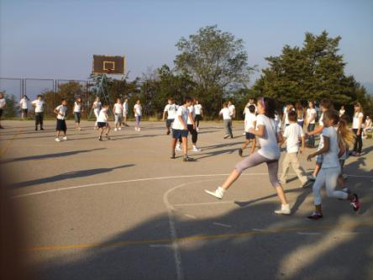
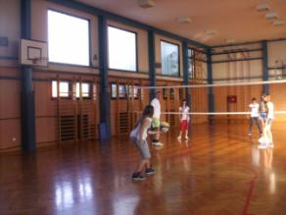
Kako smo mi obilježili Hrvatski olimpijski dan
Obilježili smo ga 9. rujna
Svi smo došli u bijelim majicama
Obilježili smo turnirima ili šetnjom po Drenovi
Taj dan nije bilo nastave
Profesori su se natjecali
u bočanju

Slide 4
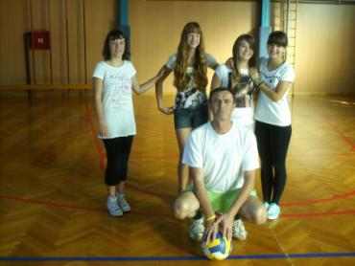
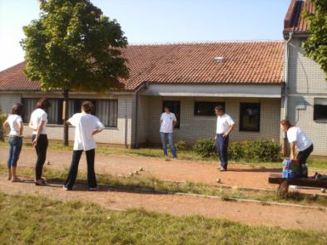
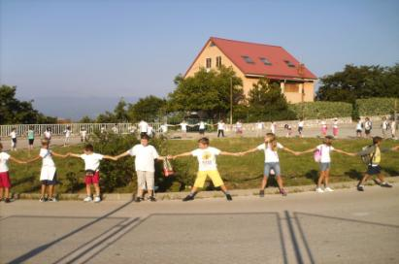
Slike

Slide 5
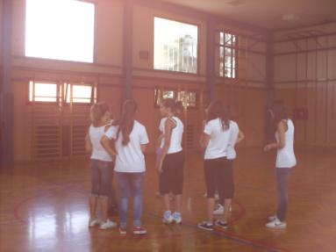
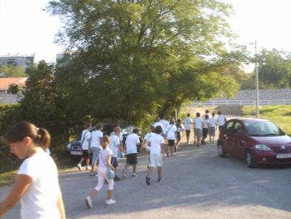
Slike

Slide 6
HVALA NA PAŽNJI!

